Slide 1

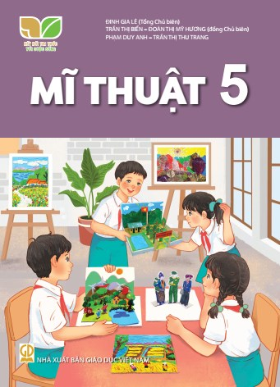
KẾ HOẠCH BÀI DẠY
MÔN: MĨ THUẬT
LỚP: 5
Trường: Tiểu học Hưng Đạo
Giáo viên: Đỗ Thị Hà Vi

Slide 2
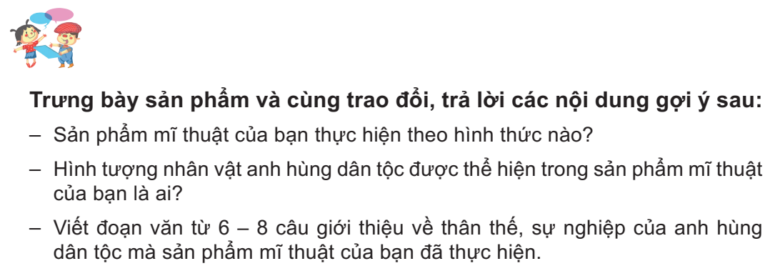

Slide 3
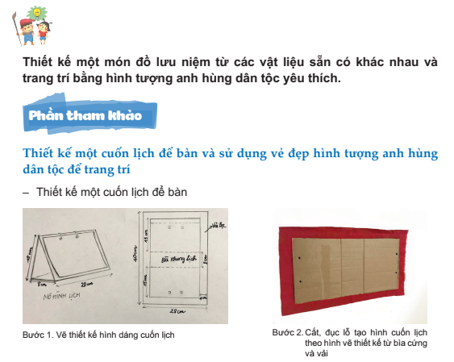


Slide 4
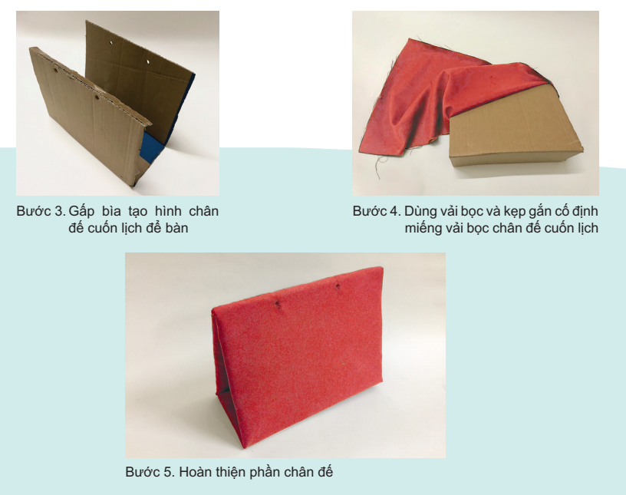

Slide 5
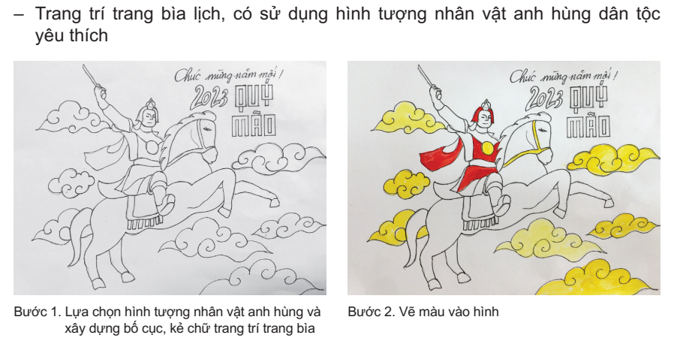

Slide 6
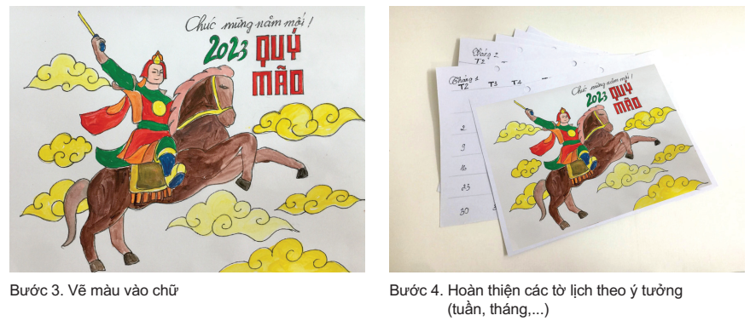

Slide 7
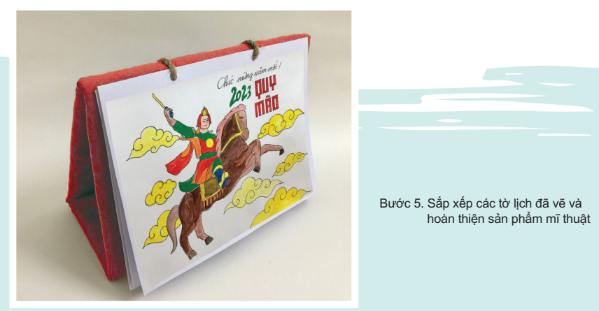

Slide 8
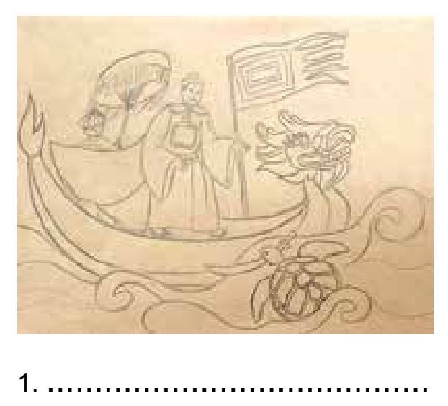
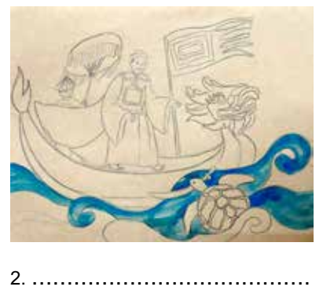
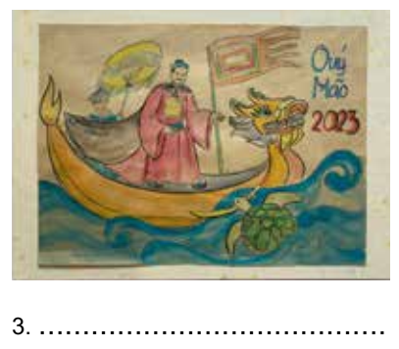
Phần tham khảo
Mô tả các bước thiết kế cuốn lịch để bàn và sử dụng vẻ đẹp hình tượng anh hùng dân tộc để trang trí.

Slide 9
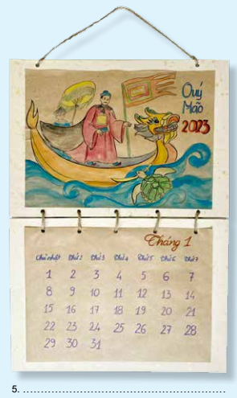
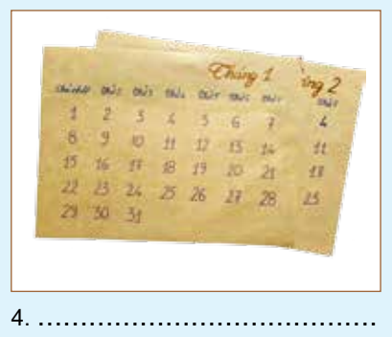

Slide 10



